Slide 1
A monetáris politikai döntéshozatal szempontjai
A magyar gazdaság és a monetáris politika kilátásai
Simor András
2011. július 1.

Slide 2
Az előadás főbb pontjai
Monetáris politikai helyzetértékelés
Makrogazdasági helyzetkép
  Makrogazdaság
  Infláció
  Pénzügyi piacok
  Hitelezés
A júniusi inflációs előrejelzés üzenetei

Slide 3
Monetáris politikai helyzetértékelés
Az inflációs kilátásokat ellentétes folyamatok alakítják
    A tovább emelkedő energia- és élelmiszerárak miatt rövid távon jelentősen cél fölött marad az infláció
    A belső kereslet elhúzódó stagnálása és a laza munkapiac azonban tompítja a költségsokkok inflációs hatását
Az inflációs jelentés alappályája szerint 2012 végére monetáris szigorítás nélkül elérhető az inflációs cél
A cél eléréséhez huzamosabb ideig szükség lehet a jelenlegi kamatszint fenntartására

Slide 4
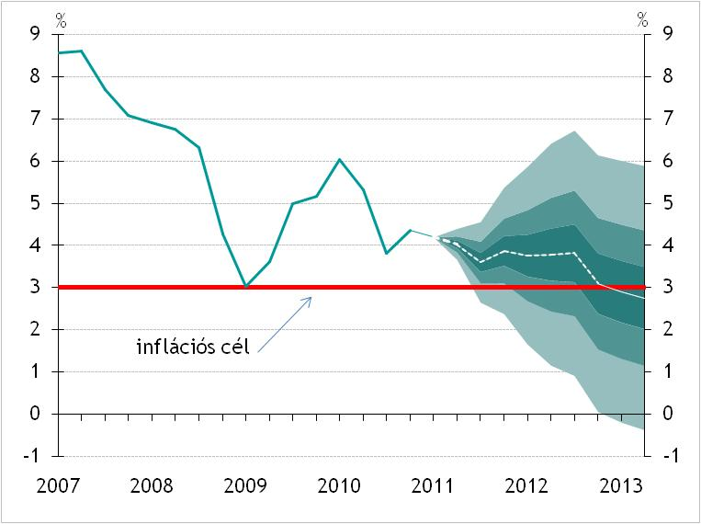
Az infláció 2012-ben a cél szintjére csökkenhet a jelenlegi kamatszint huzamosabb ideig történő fenntartásával

Slide 5
Monetáris politikai helyzetértékelés - kockázatok
A tovább növekvő nyersanyagárak a jelenleginél szigorúbb monetáris kondíciókat tehetnek szükségessé
Az EU periféria adósságválságának súlyosbodása esetén
  csökkenne a külső kereslet
  kockázati prémiumunk emelkedne, az árfolyam leértékelődése inflációs nyomással járna. Ez utóbbi hatás erősebb.
  monetáris szigorítás válhatna szükségessé
A fiskális kiigazítás hatására tovább csökkenhet a kockázati prémium
  a kedvezőbb árfolyam mérsékelheti az inflációs nyomást, ami kamatcsökkentést tenne lehetővé

Slide 6
Monetáris politikai helyzetértékelés
Makrogazdasági helyzetkép
  Makrogazdaság
  Infláció
  Pénzügyi piacok
  Hitelezés
A júniusi inflációs előrejelzés üzenetei

Slide 7
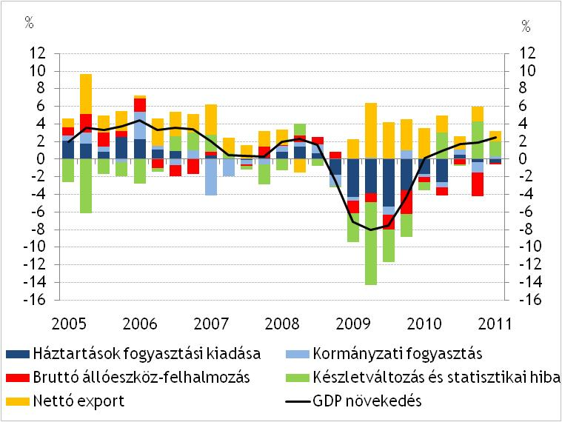
Erős szerkezeti kettősség mellett folytatódott a kilábalás
Az éves GDP változás szerkezete
Továbbra is a külső kereslet a növekedés motorja
A belső kereslet a vártnál is gyengébb
A fogyasztásban az szja-kiengedés ellenére nem következett be fordulat
Néhány egyedi nagy projekttől eltekintve kedvezőtlen alapfolyamatok a beruházásban

Slide 8
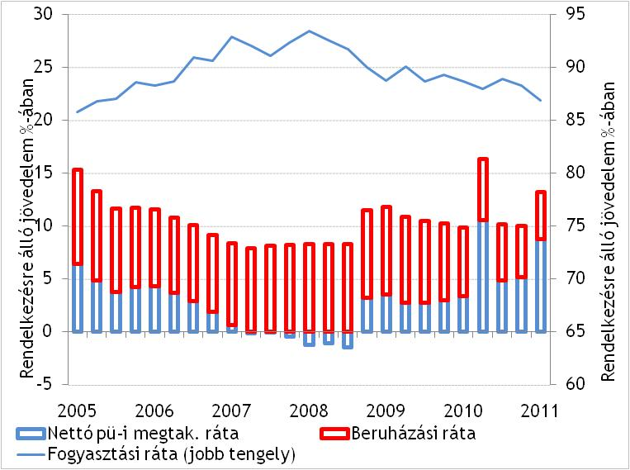
A fogyasztás a vártnál is kedvezőtlenebbül alakult
Lakossági jövedelmek felhasználása
Elhúzódó mérlegalkalmaz-kodás
  az erős svájci frank
  a magas adósság-állomány
  és a bizonytalan jöve-delem kilátások miatt
A hitelezés sem támogatja a fogyasztási fordulatot
Év eleje óta tovább erősödtek az óvatossági motívumok

Slide 9
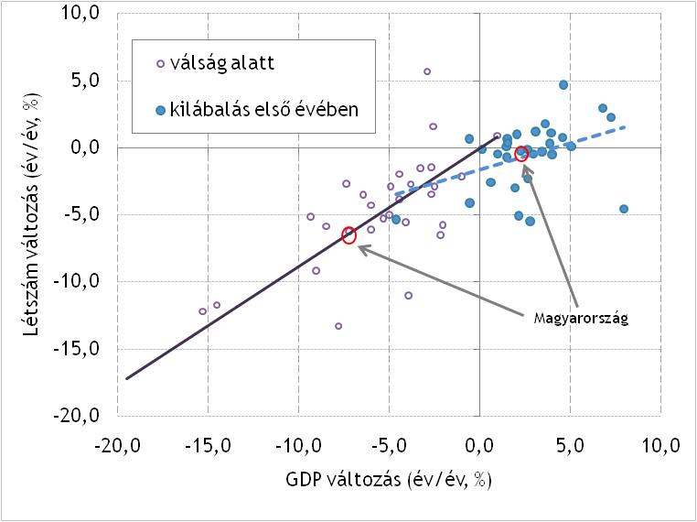
Folytatódik a foglalkoztatás bővülése nélküli kilábalás
A GDP és a foglalkoztatás változásának kapcsolata Európa országaiban
A foglalkoztatás a válság alatt elért mélypontján stagnál
Míg a válság alatt a foglal-koztatás a kibocsátással arányosan csökkent,
addig a kilábalás első évé-ben a foglalkoztatás csak késéssel követi a növekvő kibocsátást

Slide 10
Monetáris politikai helyzetértékelés
Makrogazdasági helyzetkép
  Makrogazdaság
  Infláció
  Pénzügyi piacok
  Hitelezés
A júniusi inflációs előrejelzés üzenetei

Slide 11
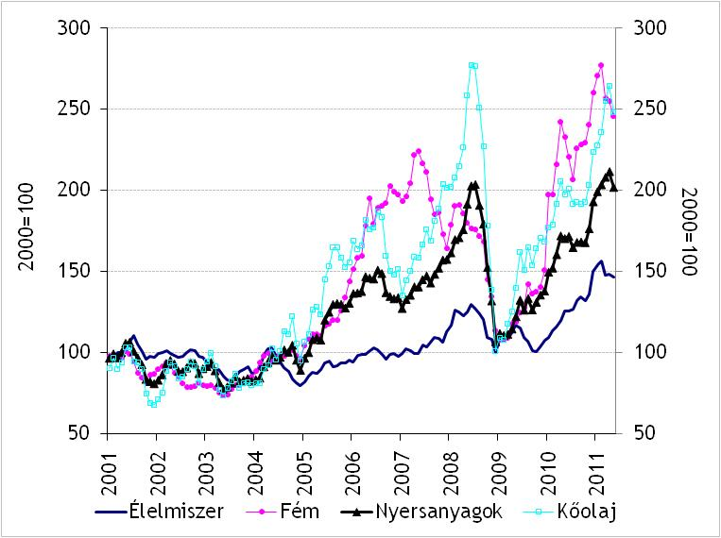
A nyersanyagár sokk már meghaladja a 2007-2008-as sokk mértékét

Slide 12
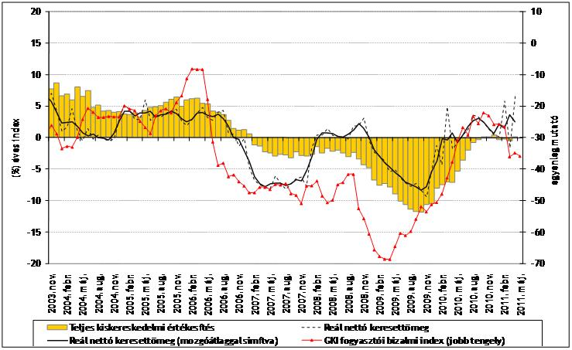
A gyenge kereslet miatt a maginfláció alacsony

Slide 13
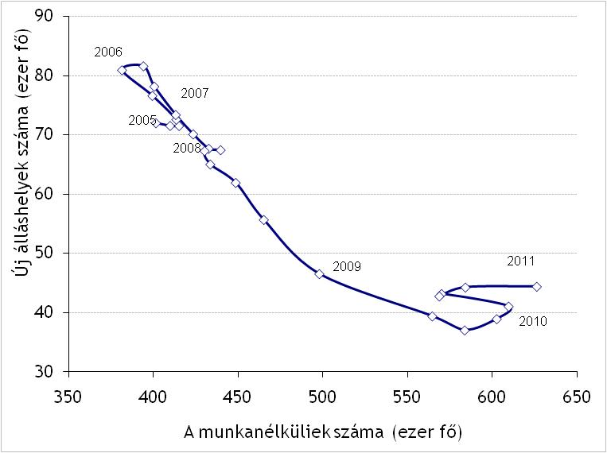
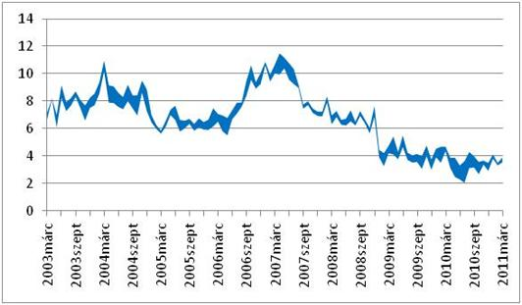
A munkapiac változatlanul laza, mérsékelt a bérinflációs nyomás
A gyenge munkaerő kereslet és az aktivitás növekedése laza munkapiacot eredményez
A laza munkapiac árleszorító hatása tükröződik az alacsony bérinflációs mutatókban

Slide 14
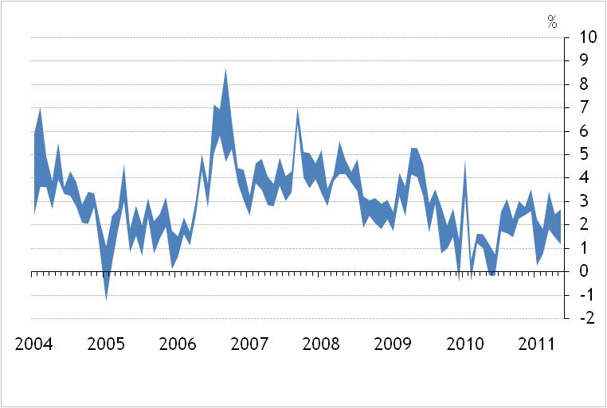
Az inflációs alapfolyamatokat megragadó mutatóink mérsékelt inflációs nyomást mutatnak

Slide 15
Monetáris politikai helyzetértékelés
Makrogazdasági helyzetkép
  Makrogazdaság
  Infláció
  Pénzügyi piacok
  Hitelezés
A júniusi inflációs előrejelzés főbb üzenetei

Slide 16
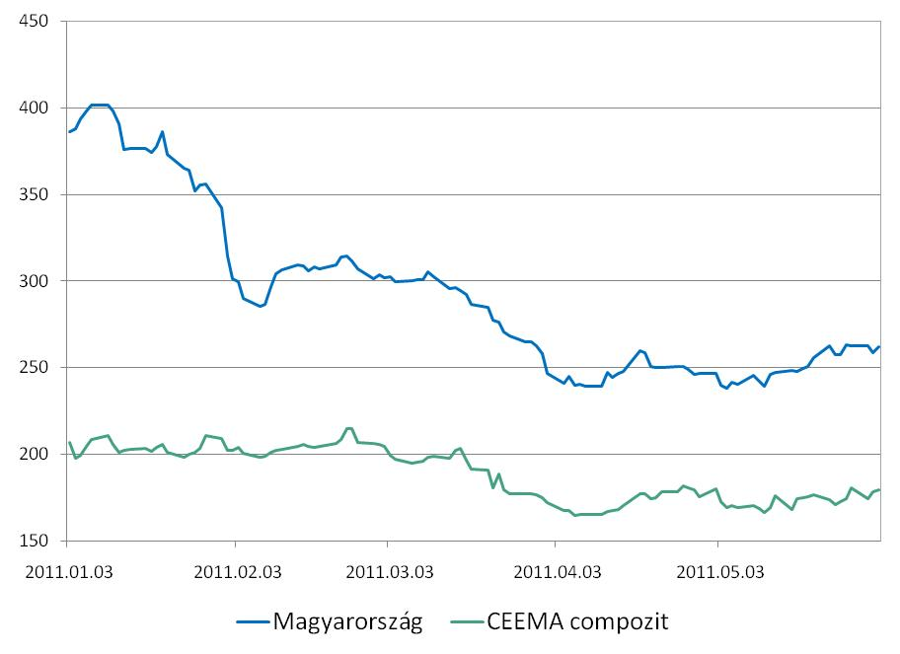
Az ország kockázati megítélése a korábbinál kedvezőbb szinten stabilizálódott
A fiskális intézkedések hírére már az első negyedévben javult az ország megítélése
  a régióhoz viszonyítva is
Az árfolyam erősödött, CDS-felárunk csökkent…
…bár a régiós átlagnál még mindig jóval magasabb
Magyarország CDS-felára és a közép-európai kompozit index

Slide 17
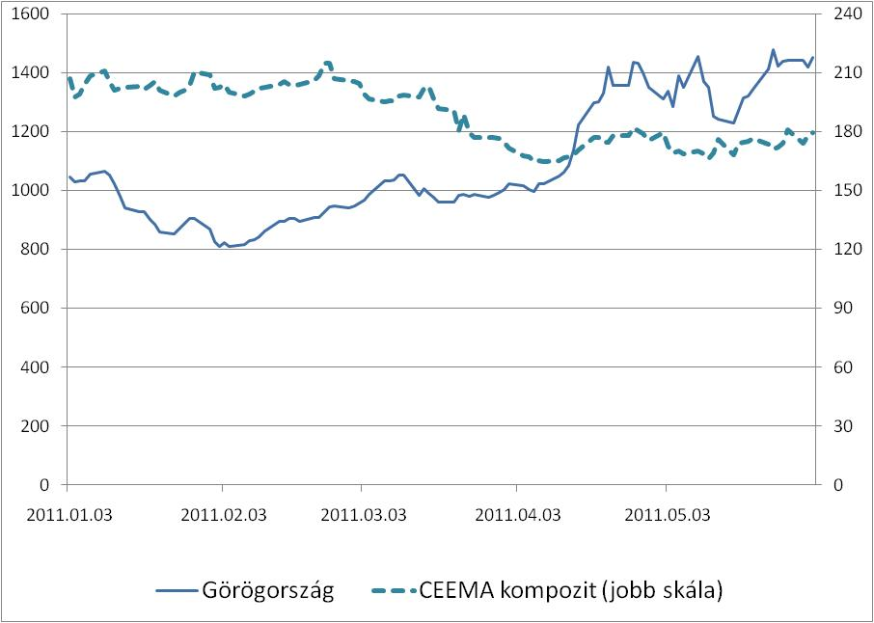
Az EU perifériát sújtó adósságválság újabb hulláma eddig nem érintette a régiót
Görögország 5 éves CDS-felára és a közép-európai kompozit index

Slide 18
Monetáris politikai helyzetértékelés
Makrogazdasági helyzetkép
  Makrogazdaság
  Infláció
  Pénzügyi piacok
  Hitelezés
A júniusi inflációs előrejelzés főbb üzenetei

Slide 19
Negatív nettó hitelflow-k
Lakossági hitelezés
Vállalati hitelezés
Megjegyzés: Az egyes szektorok belföldi hitelállományának nettó negyedéves, árfolyamszűrt változása
Forrás: MNB Stabilitási jelentés 2011 április (frissítve).

Slide 20
Régiós összehasonlításban is alacsony hitelaktivitás
Vállalati hitelállomány a KKE régióban
(2008 október = 100 %, árfolyamszűrt)
Lakossági hitelállomány a KKE régióban
(2008 október= 100 %, árfolyamszűrt)
Forrás: MNB Stabilitási jelentés 2011 április (frissítve).

Slide 21
A vállalati szegmensben a nem-árjellegű hitelkondíciók szigorodtak 2010 vége óta
A hitelezési feltételek alakulása a vállalati szegmensben
A referencia kamat feletti simított felár
Megjegyzés: a hitelezési feltételekben szigorítást és enyhítést jelző bankok arányának különbsége piaci részesedéssel súlyozva. A pozitív érték szigorítást jelez.
Megjegyzés: 3 hónapos mozgóátlag. Euro hitelek esetén 3-hónapos Euribor, forint hitelek esetén 3-hónapos BUBOR a referencia kamat.

Slide 22
A háztartási szegmensben a kamatok emelkedtek
A hitelezési feltételek alakulása a háztartási szegmensben
A jelzáloghitelek teljes hitelköltsége (THM)
Megjegyzés: a hitelezési feltételekben szigorítást és enyhítést jelző bankok arányának különbsége piaci részesedéssel súlyozva. A pozitív érték szigorítást jelez.
Megjegyzés: A forint hitelek esetén 3-hónapos BUBOR feletti felár. Szabadfelhasználású jelzáloghiteleket is tartalmazza.

Slide 23
Monetáris politikai helyzetértékelés
Makrogazdasági helyzetkép
  Makrogazdaság
  Infláció
  Pénzügyi piacok
  Hitelezés
A júniusi inflációs előrejelzés főbb üzenetei

Slide 24
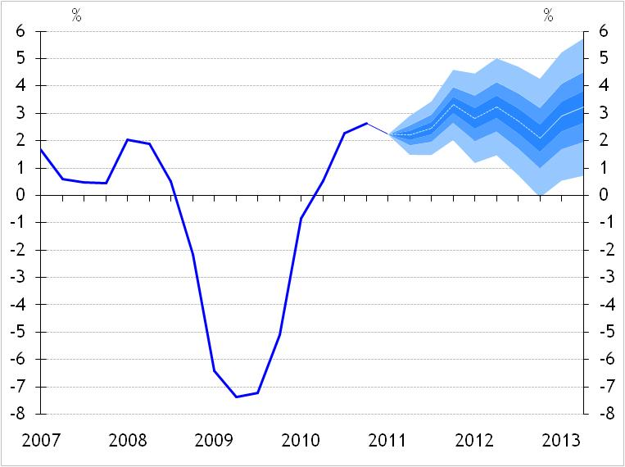
A kilábalás a korábban vártnál elhúzódóbb folyamat lesz
A GDP legyezőábrája
A márciusi előrejelzésnél lassabb növekedésre számítunk
A fiskális egyensúlyjavító intézkedések jelentősen visszafogják a belső keresletet
A kibocsátás tartósan elmarad a kapacitásoktól

Slide 25
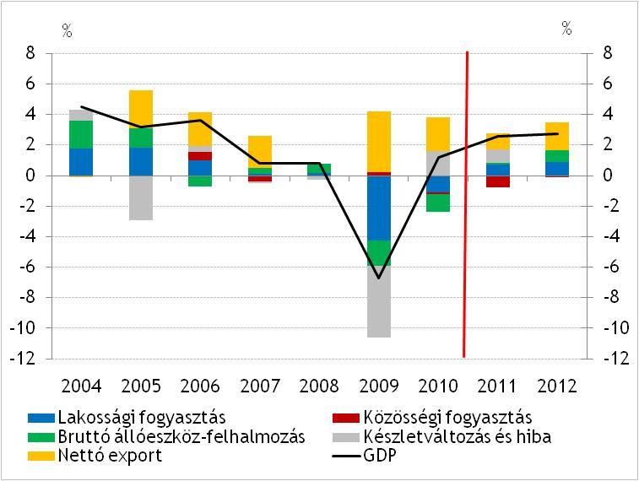
A növekedés szerkezeti kettőssége csak lassan oldódik
Az éves GDP változás szerkezete
A nettó export növekedési hozzájárulása továbbra is jelentős marad
A belföldi kereslet, első-sorban a fogyasztás, a korábbi előrejelzésnél visszafogottabban alakul

Slide 26
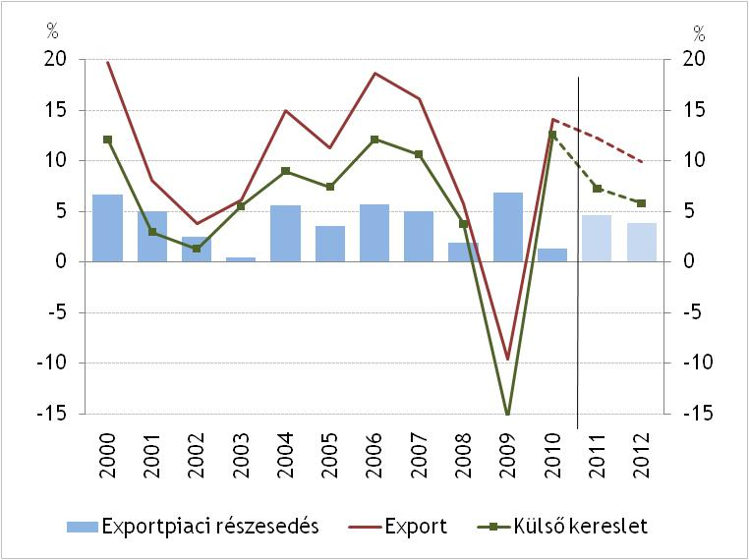
Az export a külső kereslet fokozatos csökkenése mellett is támogatja a növekedést
Az exportpiaci részesedés alakulása
A globális növekedés tartó-san lelassul a válság előtti évekhez képest
Az új autóipari beruházások-nak köszönhetően azonban piaci részesedésünk ismét emelkedhet
A gyenge belső kereslet mi-att az import növekedése mindvégig elmarad az ex-port dinamikától

Slide 27
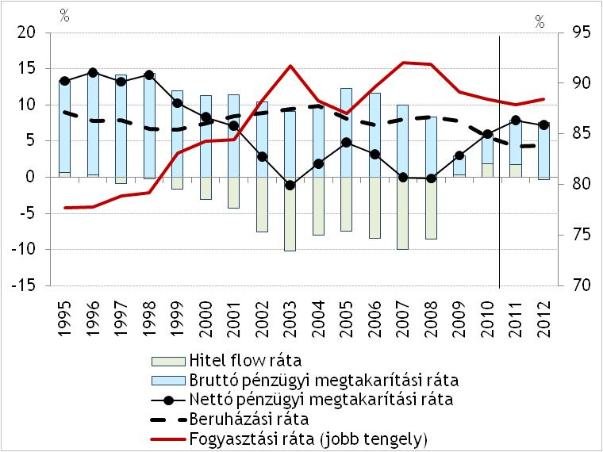
A fogyasztás visszafogottan alakul
A lakossági jövedelmek felhasználása
Bár az adóintézkedések nyomán 2011-ben nőnek a reáljövedelmek,
…az erős óvatossági megfon-tolások miatt a fogyasztási ráta enyhén csökken
A fiskális intézkedések 2012-ben visszafogják a háztartá-sok rendelkezésre álló jövedelmét
Az adósmentő csomag fogyasztási hatása csekély lehet

Slide 28
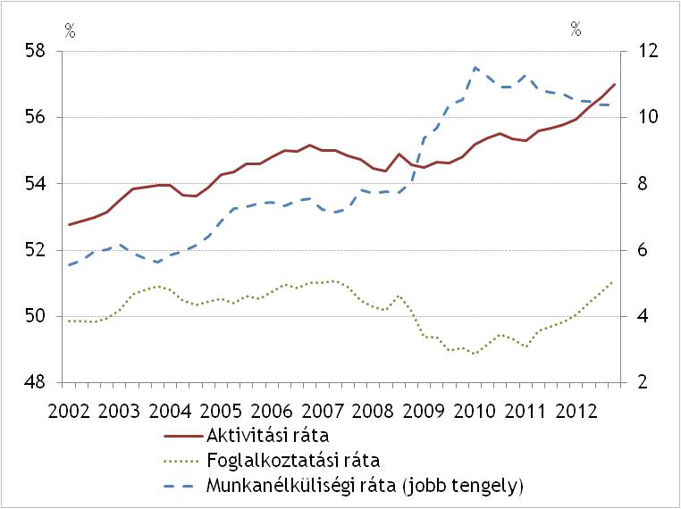
A munkapiaci helyzet csak lassan javul
A foglalkoztatás késve követi a fellendülést
Eközben a kormányzati intézkedések hatására a munkapiaci aktivitás növekszik
A fentiek eredőjeként a munkanélküliség 10% fölött maradhat
A laza munkapiac a következő években is lehetővé teszi a visszafogott béremeléseket
Foglalkoztatás és munkanélküliség a nemzetgazdaságban

Slide 29
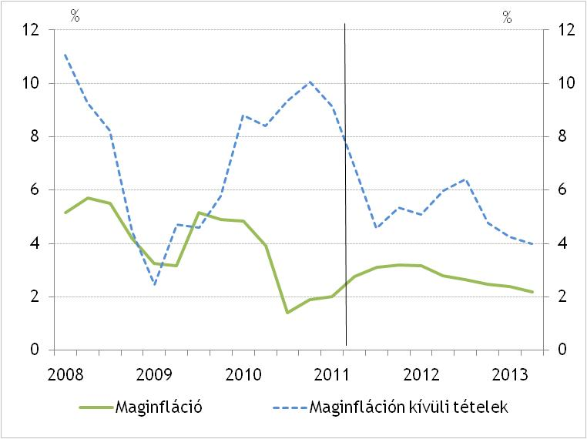
Az inflációs folyamatok kettőssége fennmarad
A maginfláció és a maginfláción kívüli tételek
A költségsokkok rövidtávon magasan tartják az inflációt
A reálgazdaságból adódó inflációs nyomás, és így a maginfláció az előrejelzési horizonton alacsony lehet
A külső hatások kifutásával az infláció az alapkamat huzamosabb ideig történő szinten tartása mellett 3%-ra csökkenhet

Slide 30
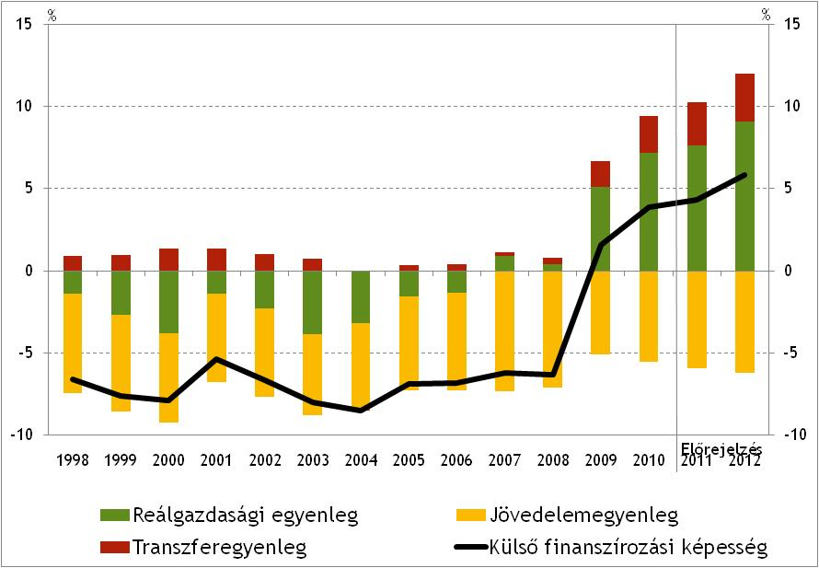
A külső finanszírozási képesség a következő években is jelentős többletet mutathat
A külső finanszírozási képesség szerkezete
Az erős export növe-kedés és a visszafogott belső kereslet magas reálgazdasági több-letet eredményez…
…ami a növekvő EU transzferekkel együtt bőven ellensúlyozza a jövedelemegyenleg növekvő hiányát

Slide 31
A fiskális intézkedések hatása a költségvetési egyenleg előrejelzésére
Csak a részletezett és kellő bizonyossággal megvalósuló intézkedéseket vettük figyelembe
2011-ben az ESA egyenleg elfedi az alapfolyamatokat – az SNA egyenleg romlása mutatja a költségvetési lazítást
2012-ben az újabb intézkedések révén megközelíthető a mastrichti cél
2% alatt a ciklikusan igazított egyenleg

Slide 32
KÖSZÖNÖM A FIGYELMET!

